Slide 1
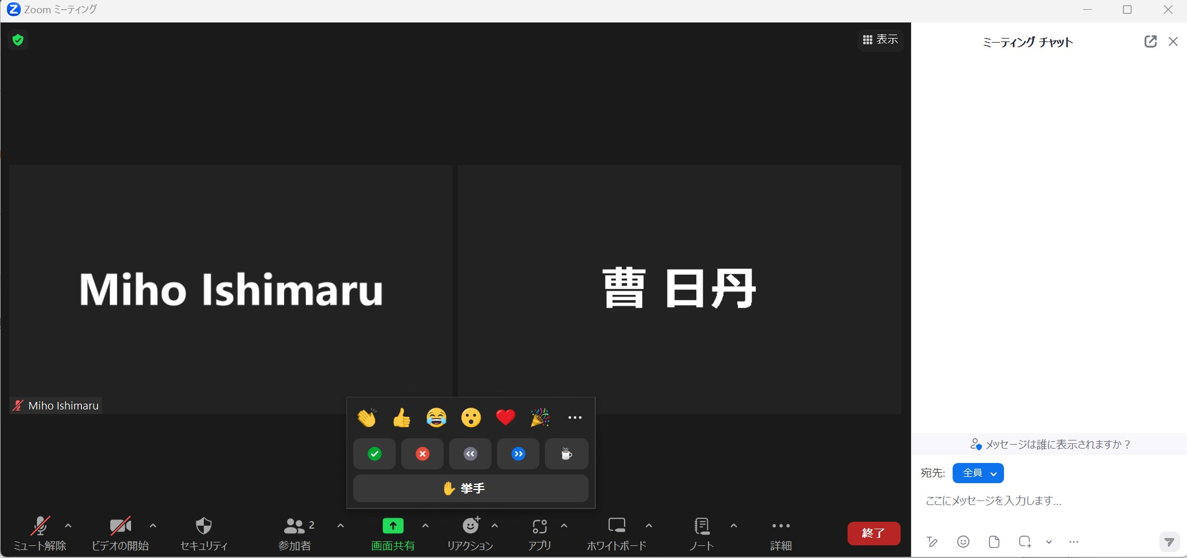
演習授業中の質問対応について
授業準備：Webclassからコードをダウンロードし、
Google colaboratoryで開いておいてください
演習授業中の質問をチューターの先生が対応させていただきます。
演習にエラーが出たなど問題があったらリアクションの挙手を押してください。
質問内容を入力して、「全員」宛てに送信してください。

Slide 2
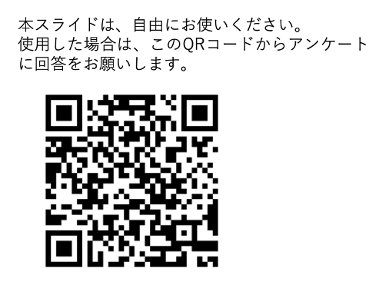
演習10 回帰3
2024/1/17 11:35-12:20
統合教育機構
石丸美穂

Slide 3
学習データと検証データ

Slide 4
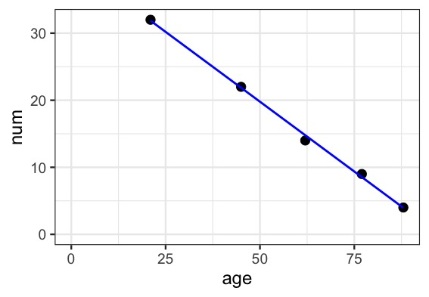
予測性能の向上
今までは得られたデータを全て使って機械学習の「学習」を行い、そのデータで予測性能を推定していた
→実はよくない方法！
実力よりも良すぎる正解率が出る可能性がある(過学習 overfitting)
歯の本数
決定係数R²
0.998
予測性能がものすごく
高い良いモデルに見える
本当なのか？
年齢
得られた5個のデータにはfitしている

Slide 5
過学習 overfitting
歯の本数
一般的に考えて、すべての人がこの直線上にいるとは思えない
別の5人のデータを追加
年齢
追加分の人に対しての予測性能(R²)は0.998よりは低い
学習したデータ（最初の5人）に過剰に適合したモデルになっている

Slide 6
過学習 overfitting
過学習が起こりやすい条件
歯の本数
歯の本数
・データ数が少ない
・データに偏りがある
・モデルが複雑
年齢
まだ学習していない未知のデータで良い予測が出るか検証用データが必要

Slide 7
機械学習ではそのままデータを丸ごと学習させない！
ホールドアウト法
新たにデータを用意するのではなく既にあるデータを学習用と検証用に分割する方法 (検証用が20~30%で分割するのが一般的)
x(特徴量データ)
y(正解データ)
x_train
y_train
70~80%
train = 学習用
20~30%
x_test
y_test
test = 検証用

Slide 8
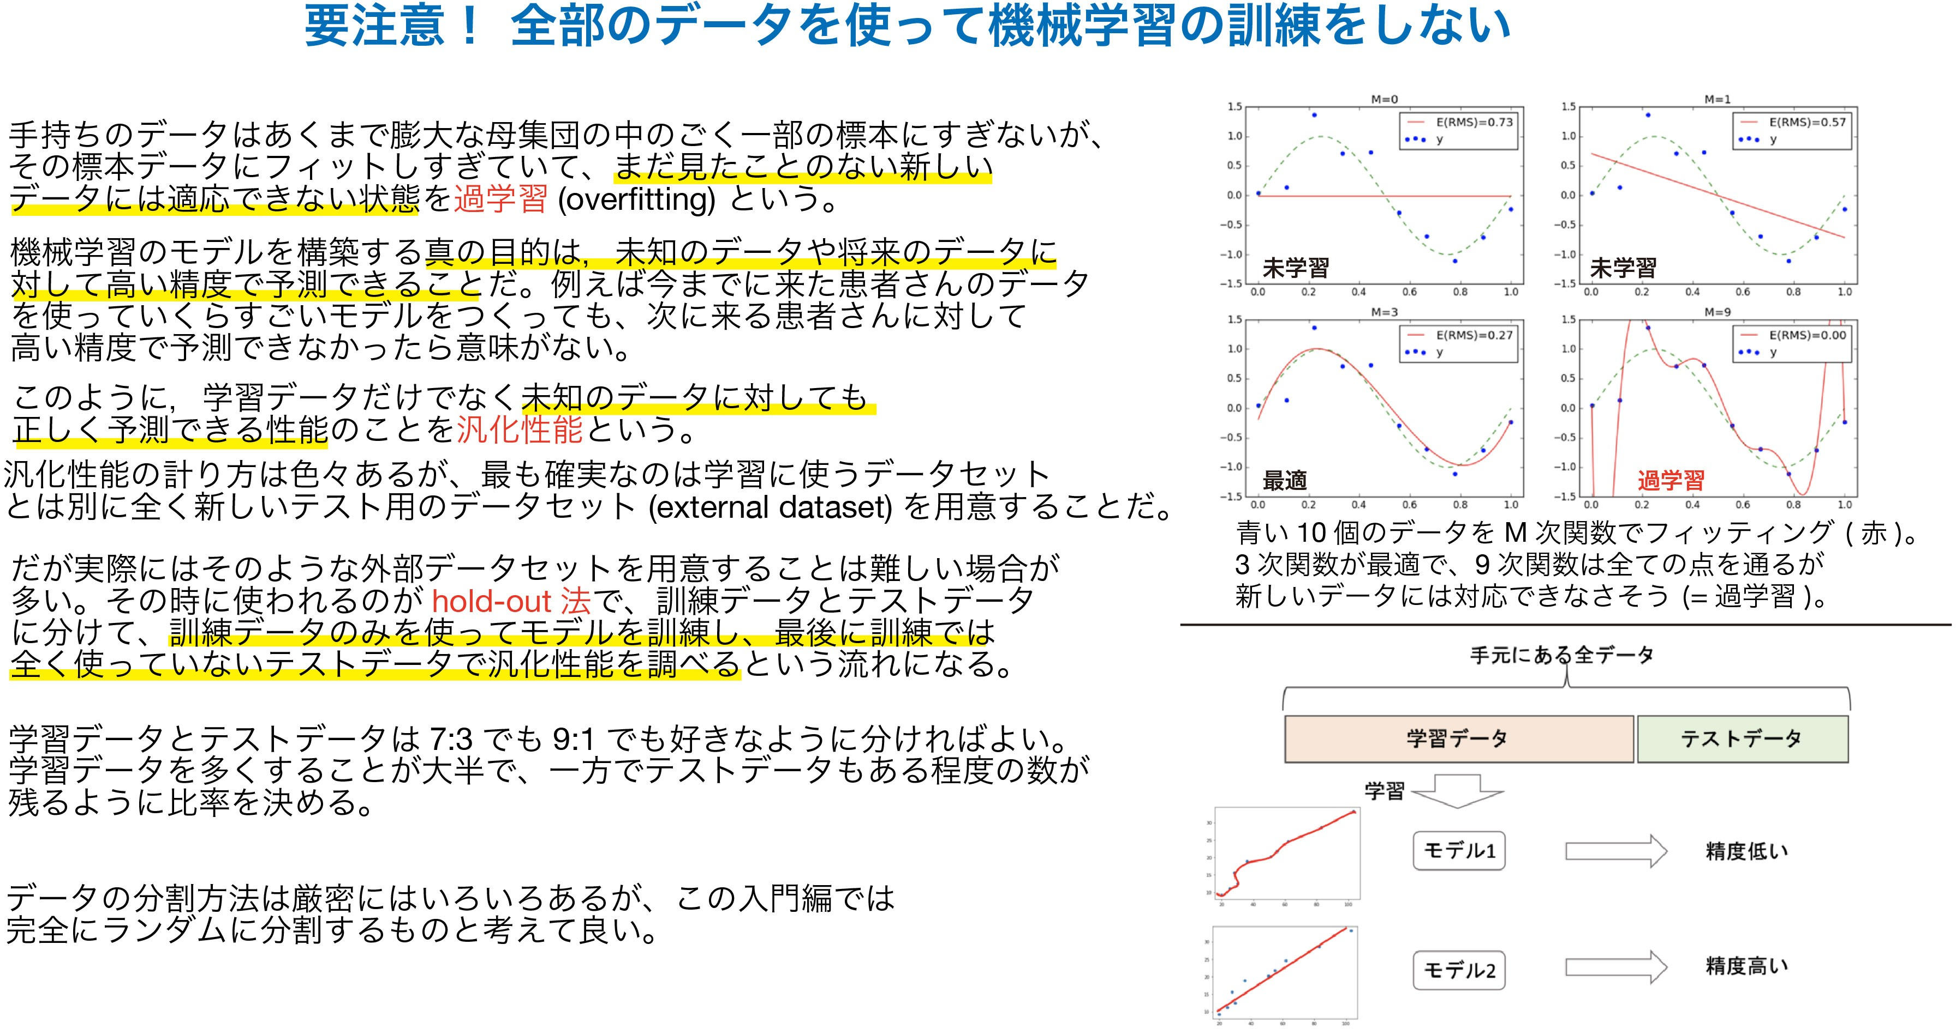
(清水先生講義資料より引用)

Slide 9
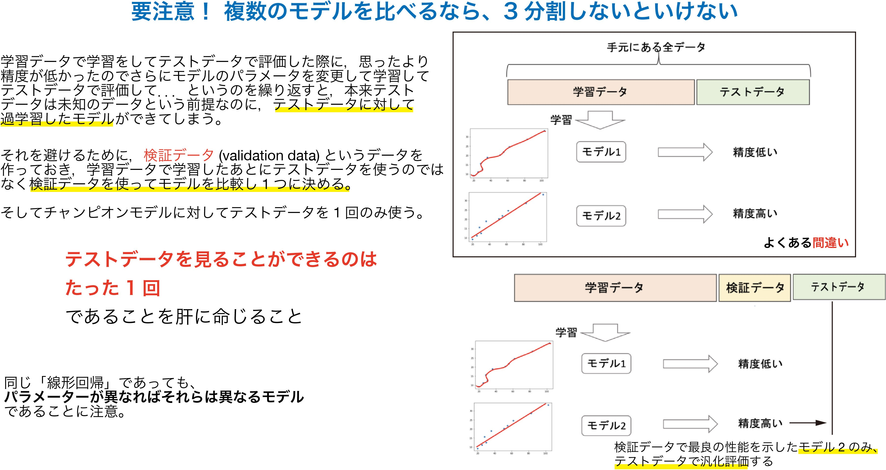
今回はテストデータで汎化評価はしない
(清水先生講義資料より引用)

Slide 10
機械学習ではそのままデータを丸ごと学習させない！
train_test_split() : 学習用データと検証用データに分ける関数
x(特徴量データ)
y(正解データ)
x_train：特徴量の学習用
x_test：特徴量の検証用
y_train：正解データの学習用
y_test：正解データの検証用
x_train
y_train
学習用
x_test
検証用
y_test
*今回作成するのは検証用のデータだけど、train_test_split()関数を使うため、データ名はx_testとy_testを作ることに注意

Slide 11
機械学習の流れのまとめ
STEP1:データ分割
データ全体

Slide 12
機械学習の流れのまとめ
STEP1:データ分割
x(特徴量データ)
y(正解データ)
x_train
y_train
x_test
y_test

Slide 13
機械学習の流れのまとめ
STEP1:データ分割
STEP2:学習モデルの選定
x(特徴量データ)
y(正解データ)
x_train
y_train
モデル
x_test
y_test

Slide 14
機械学習の流れのまとめ
STEP1:データ分割
STEP2:学習モデルの選定
y(正解データ)
x(特徴量データ)
y(正解データ)
x(特徴量データ)
STEP4:傾きと切片
x_train
学習済み
モデル
x_train
y_train
y_train
モデル
STEP3:学習
x_test
y_test

Slide 15
機械学習の流れのまとめ
STEP1:データ分割
STEP2:学習モデルの選定
x(特徴量データ)
y(正解データ)
x_train
y_train
モデル
学習済み
モデル
正解の予測
STEP3:学習
STEP5:予測
x_test
y_test

Slide 16
機械学習の流れのまとめ
STEP1:データ分割
STEP2:学習モデルの選定
x(特徴量データ)
y(正解データ)
x_train
y_train
モデル
学習済み
モデル
正解の予測
STEP3:学習
STEP5:予測
x_test
y_test
正解との比較・評価
STEP6:モデルの評価

Slide 17
機械学習の流れのまとめ
STEP1:データ分割
STEP2:学習モデルの選定
x(特徴量データ)
y(正解データ)
x_train
y_train
モデル
学習済み
モデル
正解の予測
STEP3:学習
STEP5:予測
x_test
y_test
正解との比較・評価
STEP6:モデルの評価
STEP1でデータの分割を行い、STEPごとで使用するデータを変更する

Slide 18
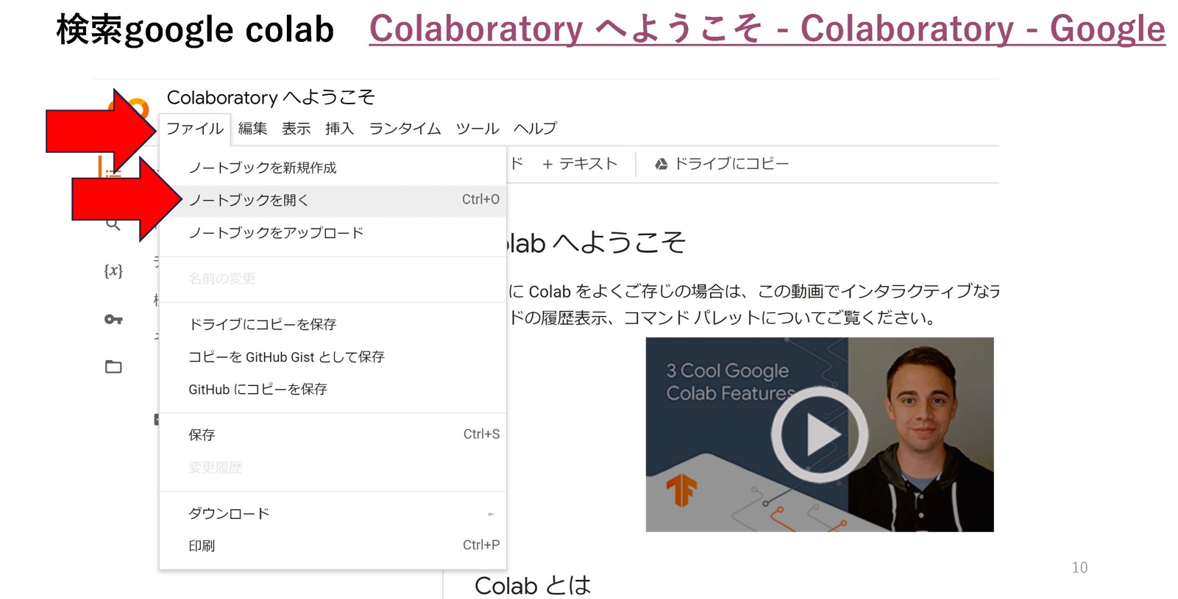
線形回帰分析
STEP0：事前準備
STEP1：データの用意
STEP2：学習モデルの選択
STEP3：データを入れて学習させる
STEP4：傾きと切片を求める
STEP5：予測を行う
STEP6：モデルの評価
STEP0：Google Colaboratoryの立ち上げ
演習10コード.ipynb

Slide 19
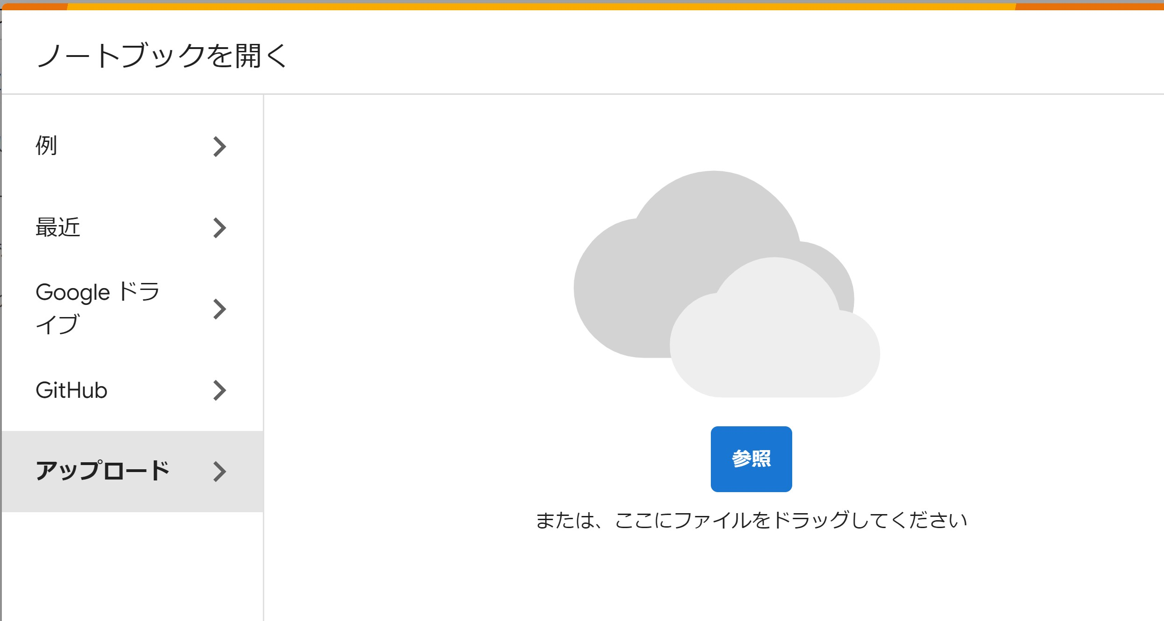
検索google colab Colaboratory へようこそ - Colaboratory - Google
演習10コード.ipynb

Slide 20
線形回帰分析
STEP0：事前準備
STEP1：データの用意
STEP2：学習モデルの選択
STEP3：データを入れて学習させる
STEP4：傾きと切片を求める
STEP5：予測を行う
STEP6：モデルの評価
STEP1：データの用意
前回の続きのため、配布した演習10.ipynbの
コード10-1~コード10-2を実行してください
糖尿病のデータを引き続き使う
colab

Slide 21
全データを学習用と検証用に分割して学習
STEP0：事前準備
STEP1：データの用意
STEP2：学習モデルの選択
STEP3：データを入れて学習させる
STEP4：傾きと切片を求める
STEP5：予測を行う
STEP6：モデルの評価
コード10-3 学習用と検証用データに分割
from sklearn.model_selection import train_test_split
x_train, x_test, y_train, y_test = train_test_split(x_dm, y_dm, test_size = 0.3, random_state = 0)
ライブラリ名
モジュール名
関数名
●関数をインポート from sklearn.model_selection import train_test_split
● train_test_split(x,y,test_size=, random_state=)
で引数を指定
x(特徴量データ)
y(正解データ)
test_size = 0.3
x_train
y_train
testのデータを全体の30%にする
x_test
y_test

Slide 22
全データを学習用と検証用に分割して学習
STEP0：事前準備
STEP1：データの用意
STEP2：学習モデルの選択
STEP3：データを入れて学習させる
STEP4：傾きと切片を求める
STEP5：予測を行う
STEP6：モデルの評価
random_state = 数値 は乱数シード値を固定する
・同じ数値を指定すると、どんな環境でも同じ乱数が生成される
train_test_split()はデータを分割する前にデータの行の順番をランダムに変更する
random_stateを指定しないと、train_test_splitをするたびに異なるtrainデータとtestデータができる
教員と学生の全員の分割データを一致させるため、今回はrandom_state=0を指定する
ランダムに並び替え
1行目
2行目
3行目
4行目
5行目
6行目
7行目
8行目
9行目
10行目
7行目
3行目
1行目
5行目
2行目
6行目
8行目
10行目
9行目
4行目
学習データ
分割
検証データ

Slide 23
全データを学習用と検証用に分割して学習
STEP0：事前準備
STEP1：データの用意
STEP2：学習モデルの選択
STEP3：データを入れて学習させる
STEP4：傾きと切片を求める
STEP5：予測を行う
STEP6：モデルの評価
コード10-4 分割されたデータを調べる
print(x_train.shape)
print(x_test.shape)
print(y_train.shape)
print(y_test.shape)
(309, 10)
(133, 10)
(309,)
(133,)
x(特徴量データ)
y(正解データ)
309行
x_train
y_train
133行
x_test
y_test
colab

Slide 24
全データを学習用と検証用に分割して学習
STEP0：事前準備
STEP1：データの用意
STEP2：学習モデルの選択
STEP3：データを入れて学習させる
STEP4：傾きと切片を求める
STEP5：予測を行う
STEP6：モデルの評価
コード10-5 学習用(train)データで学習させる
from sklearn.linear_model import LinearRegression
model_dm = LinearRegression()
model_dm.fit(x_train, y_train)
学習モデルの選定
x(特徴量データ)
y(正解データ)
今回はLinear model
x_train
y_train
学習済み
モデル
学習
colab

Slide 25
全データを学習用と検証用に分割して学習
STEP0：事前準備
STEP1：データの用意
STEP2：学習モデルの選択
STEP3：データを入れて学習させる
STEP4：傾きと切片を求める
STEP5：予測を行う
STEP6：モデルの評価
コード 10-6 検証用データで予測結果を評価
print(model_dm.predict(x_test))
print(np.array(y_test))
x_testを用いた予測値と、y_test(実際の正解)との違いを比較・評価する
#np.array()はNumPy配列の生成をするが、今回はprint(model~)と同じ形式でデータを表示するために使用しているだけ
学習済み
モデル
正解の予測
x_test
y_test
正解との比較・評価

Slide 26
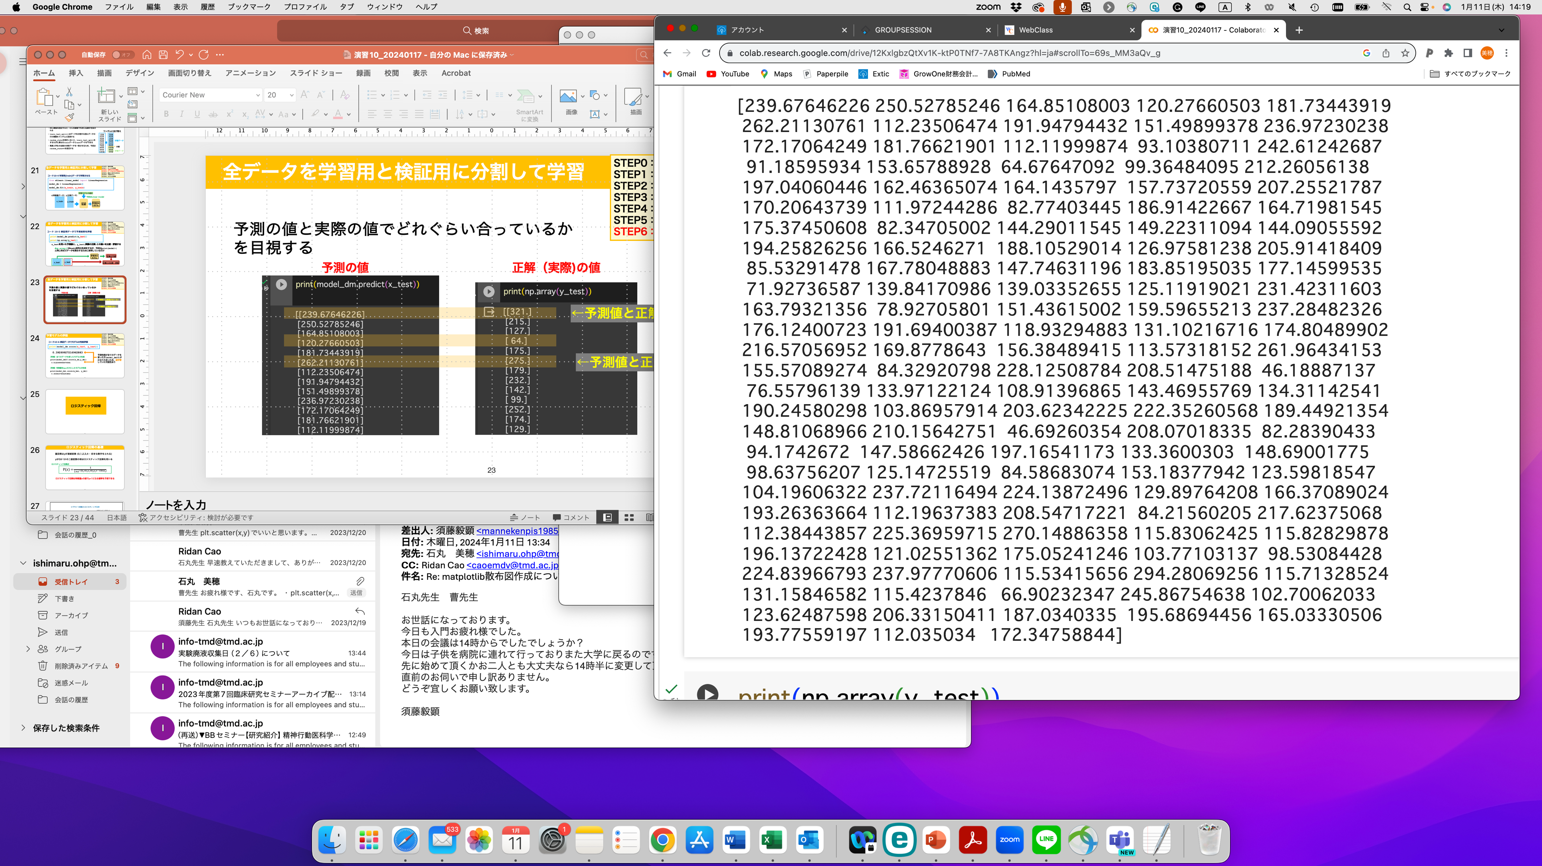
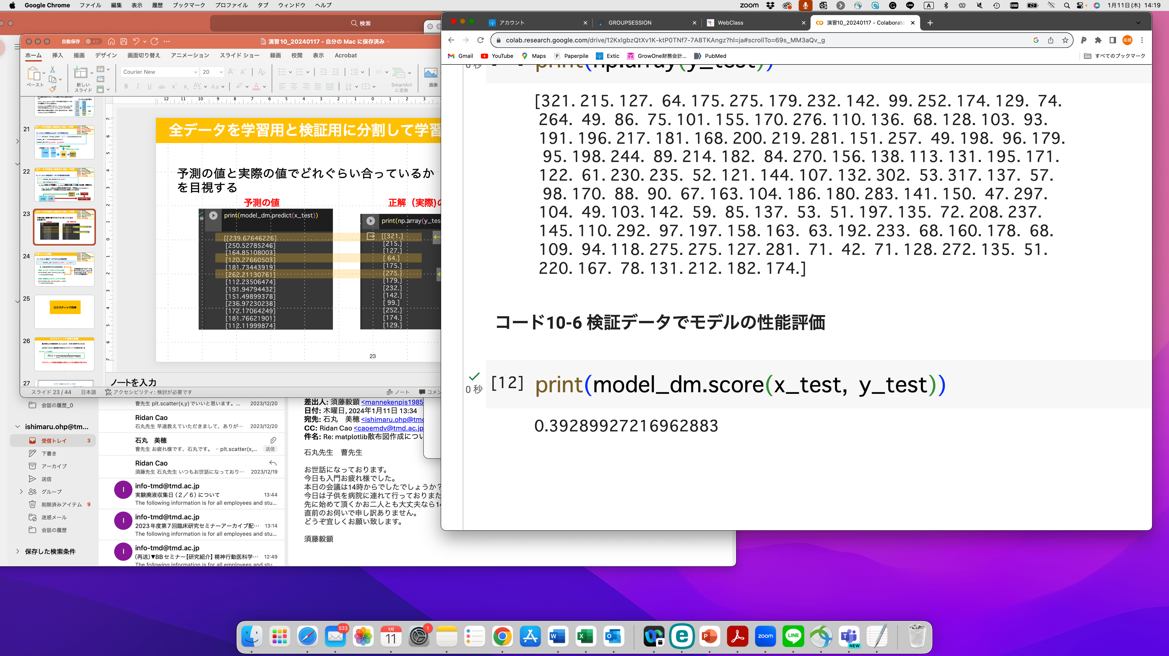
全データを学習用と検証用に分割して学習
STEP0：事前準備
STEP1：データの用意
STEP2：学習モデルの選択
STEP3：データを入れて学習させる
STEP4：傾きと切片を求める
STEP5：予測を行う
STEP6：モデルの評価
予測の値と実際の値でどれぐらい合っているかを目視する
1人目の人は予測値と正解値が近くない
予測の値
5人目の人は予測値と正解値が近い
正解（実際)の値
colab

Slide 27
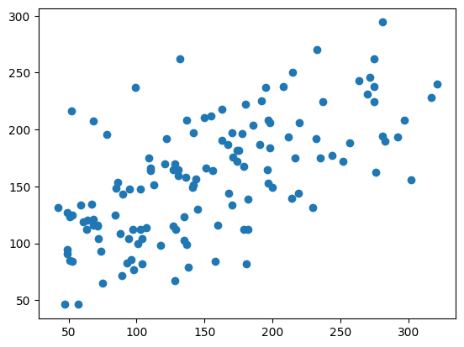
学習モデルの評価
STEP0：事前準備
STEP1：データの用意
STEP2：学習モデルの選択
STEP3：データを入れて学習させる
STEP4：傾きと切片を求める
STEP5：予測を行う
STEP6：モデルの評価
コード10-7 検証データで実測値と予測値を比較
plt.scatter(y_test,model_dm.predict(x_test))
実測値と予測値のズレを散布図で描出
ズレがなければ、直線上に点があるはず
予測値
colab
実測値

Slide 28
学習モデルの評価
STEP0：事前準備
STEP1：データの用意
STEP2：学習モデルの選択
STEP3：データを入れて学習させる
STEP4：傾きと切片を求める
STEP5：予測を行う
STEP6：モデルの評価
コード10-8 検証データでモデルの性能評価
print(model_dm.score(x_test, y_test))
0.39289927216962883
予測性能が全てのデータを使った方(model_dm10)がかなり大きいため、過学習していた可能性あり
（再掲）全てのデータを使ったモデルの性能
print(model_dm10.score(x_dm,y_dm))
0.5122499966976581
（再掲）特徴量をbmiだけにしたモデルの性能
print(model_bmi.score(x_bmi, y_dm))
0.3439237602253802
colab

Slide 29
ロジスティック回帰

Slide 30
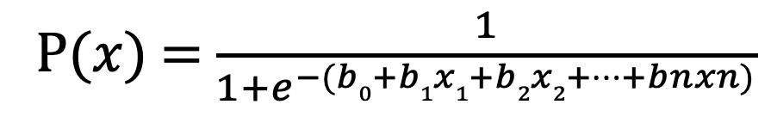
ロジスティック回帰の基礎
前回のデータ
重回帰はyが連続変数 (0,1,2,3,4… 好きな数字をとれる)
yが0か1かの二値変数の時はロジスティック回帰を用いる
ロジスティック回帰式
P$(x)$ = $\frac{1}{1+e^{−(b0+b1x1+b2x2+…+bnxn)}}$
ロジスティック回帰は特徴量xの値でy=1になる確率を予測できる

Slide 31
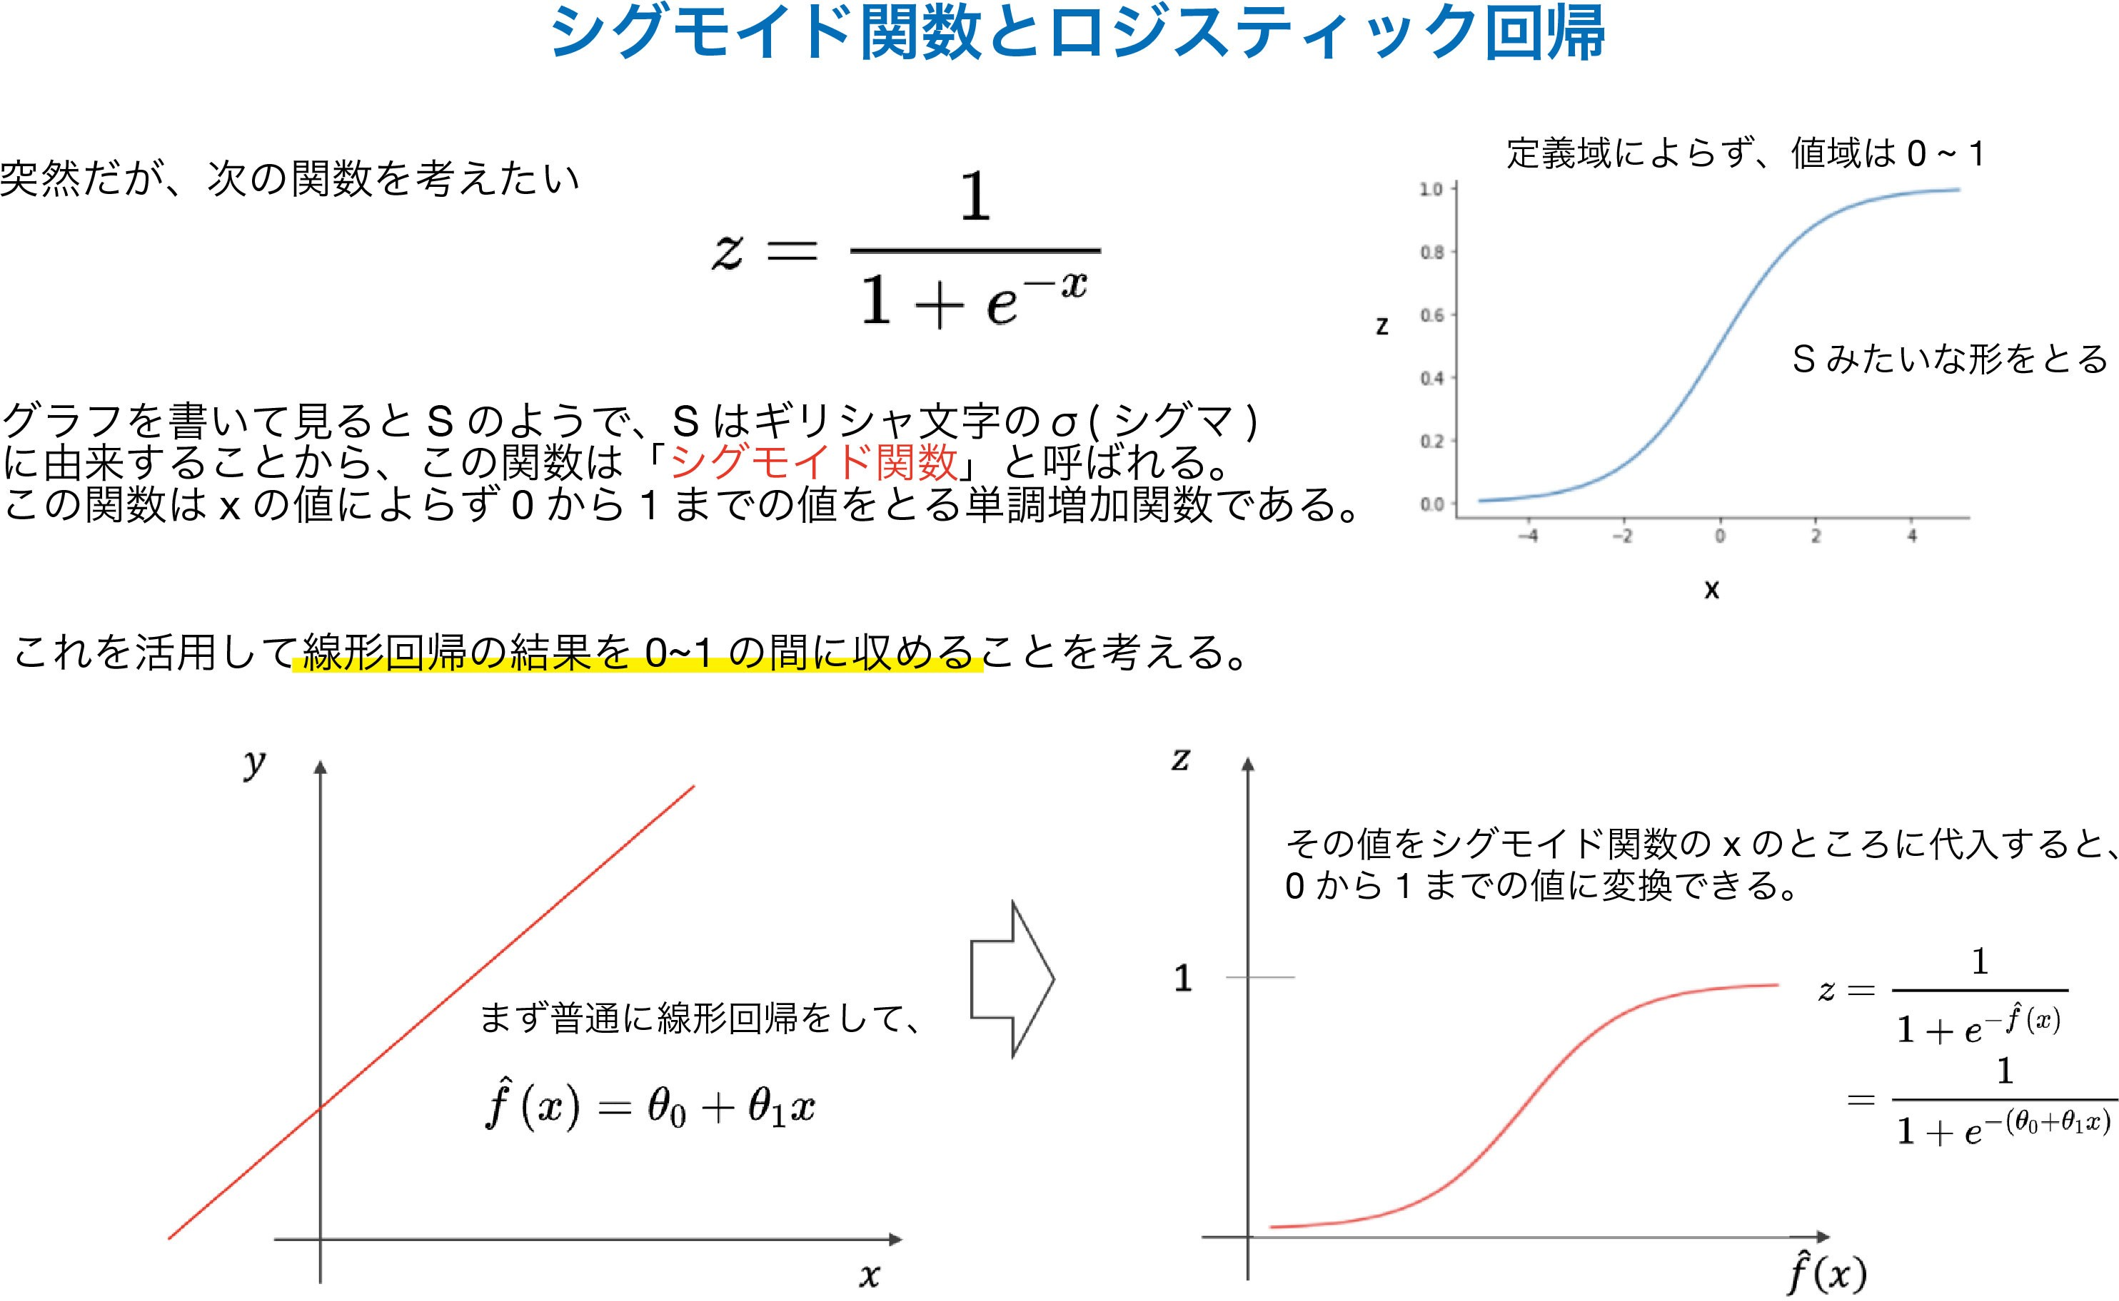
(清水先生講義資料より)

Slide 32
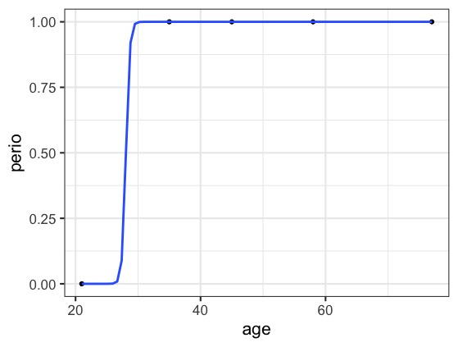
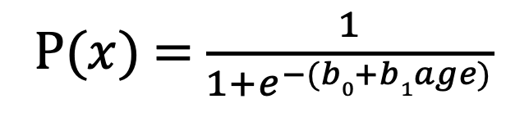
回帰の基礎
前回のデータ
yが0か1かの二値変数の時はロジスティック回帰を主に用いる
5人の年齢と歯周病の有無について関係を調べたいとき
被験者 | 年齢 | 歯周病の有無 (1：あり、0：なし）
1 | 35 | 1
2 | 21 | 0
3 | 45 | 1
4 | 58 | 1
5 | 77 | 1
歯周病の確率
確率なので0〜1をとる
P$(x)$ = $\frac{1}{1+e^{−(b0+b1age)}}$

Slide 33
ロジスティック回帰の基礎
y(正解データ）が連続変数のとき「回帰(regression)」と呼び、
yがカテゴリ変数(生か死か、りんごかみかんかバナナかなど)を予測することを「分類(classification)」と呼ぶ
*ロジスティック回帰を使って分類するので、紛らわしいので注意

Slide 34
ロジスティック回帰のコードのまとめ
STEP1 データの用意：説明変数のデータフレームと目的変数のデータフレーム
STEP2 学習モデルの選択(今回はロジスティック回帰)
(モデル名) = LogisticRegression()
STEP3 データを入れて学習させる
(モデル名).fit(説明変数,目的変数)
STEP4 傾き(偏回帰係数)と切片(定数項)を求める
(モデル名).coef_
(モデル名).intercept_
STEP5 予測を行う：(モデル名).predict(新たな説明変数)
(モデル名).predict_proba(新たな説明変数）
STEP6 モデルの評価：(モデル名).score(説明変数, 目的変数)
変更点は2つだけ
重回帰の時は LinearRegression()だった
確率の予測が追加

Slide 35
機械学習の流れのまとめ
STEP1:データ分割
STEP2:学習モデルの選定
x(特徴量データ)
y(正解データ)
x_train
y_train
モデル
学習済み
モデル
正解の予測
STEP3:学習
STEP5:予測
x_test
y_test
正解との比較・評価
STEP6:モデルの評価

Slide 36
ロジスティック回帰分析のコードまとめ
import numpy as np
import pandas as pd
from sklearn.datasets import load_brest_cancer bc = load_breast_cancer(as_frame = True)
y_bc = bc.target
x_bc = bc.data
x_bc10 = x_bx.iloc[:, 0:10]
from sklearn.model_selection import train_test_split
x_train, x_test, y_train, y_test = train_test_split(x_bc10,y_bc,test_size=0.3,random_state=0)
from sklearn.linear_model import LogisticRegression
model_bc = LogisticRegression()
model_bc.fit(x_train, y_train)
print(model_bc.coef_)
print(model_bc.intercept_)
print(model_bc.predict(x_test))
print(model_bc.predict_proba(x_test))
print(model_bc.score(x_test, y_test))
STEP0： ライブラリの読み込み
STEP1：データの準備
STEP2：学習モデルの選択
STEP3：データを入れて学習
STEP4：傾きと切片を求める
STEP5： 予測を行う
STEP6：モデルの評価

Slide 37
ロジスティック回帰分析
STEP0：事前準備
STEP1：データの用意
STEP2：学習モデルの選択
STEP3：データを入れて学習
STEP4：傾きと切片を求める
STEP5：予測を行う
STEP6：モデルの評価
STEP0：利用ライブラリのインポート
コード 10-9 利用するライブラリを2つインポートする
import numpy as np
import pandas as pd
numpyとpandasは前回までの演習で使用
(今回は作図しないので matplotlibは使わない)

Slide 38
ロジスティック回帰分析
STEP0：事前準備
STEP1：データの用意
STEP2：学習モデルの選択
STEP3：データを入れて学習
STEP4：傾きと切片を求める
STEP5：予測を行う
STEP6：モデルの評価
STEP1：データの用意
コード 10-10 breast_cancer(乳がん)データの読み込み
from sklearn.datasets import load_breast_cancer bc = load_breast_cancer(as_frame = True)
関数をインポート from sklearn.datasets import load_breast_cancer
● load_breast_cancer(as_frame = True/False) の引数で、True(真)かFalse(偽)を選択する
*load_breast_cancer()にはscaledの引数は
ないので、指定しない
ライブラリ
モジュール
関数
読み込むデータの形式を指定
True → pdのデータフレーム型
False→ numpy配列

Slide 39
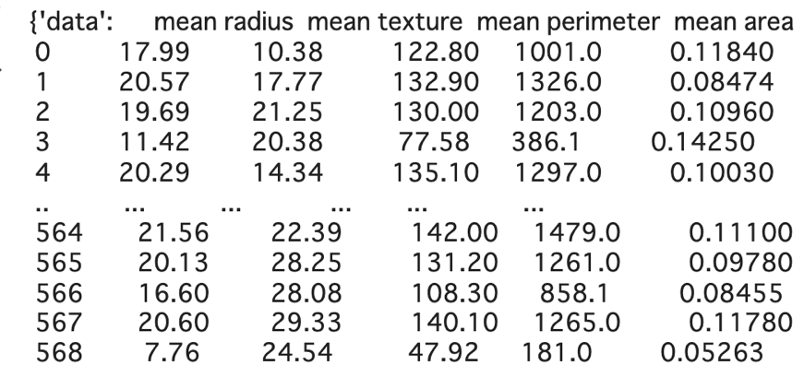
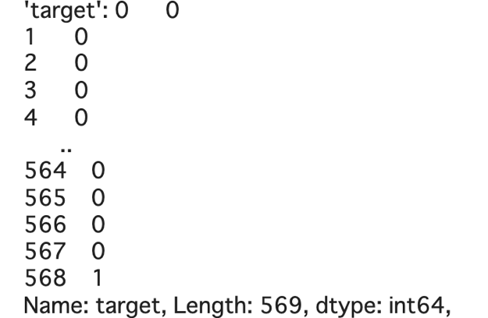
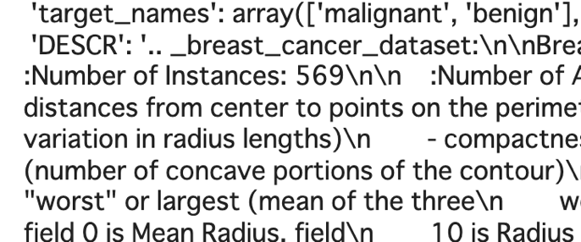
ロジスティック回帰分析
STEP0：事前準備
STEP1：データの用意
STEP2：学習モデルの選択
STEP3：データを入れて学習
STEP4：傾きと切片を求める
STEP5：予測を行う
STEP6：モデルの評価
STEP1：データの内容を調べる
コード10-11 bcの内容を調べる①
bc
#データ自体を出力
type(bc)
#データの型を出力
キー
sklearn.utils._bunch.Bunch
(復習)Bunch型はdictionary(辞書)型の一種
dataset = {“key1”:”a”, “key2”:”b”, “key3”:”c”}
辞書型は順序づけたキーと値の集まりで、(データ名).(キー）で格納したデータ(値)を呼び出す
辞書名
キー1
値1
キー2
値2
キー3
値3
要素1
要素2
要素3
colab

Slide 40
ロジスティック回帰分析
STEP0：事前準備
STEP1：データの用意
STEP2：学習モデルの選択
STEP3：データを入れて学習
STEP4：傾きと切片を求める
STEP5：予測を行う
STEP6：モデルの評価
STEP1： データの内容を調べる
コード10-12 bcの内容を調べる②
print(bc.DESCR)
辞書型は順序づけられたキーと値の集まりで、(データ名).(キー）で格納したデータ(値)を呼び出す
bcのキーの一つであるDESCRはデータセットの中身の定義について記載されている部分 (*load_diabetes()と同じ構造)

Slide 41
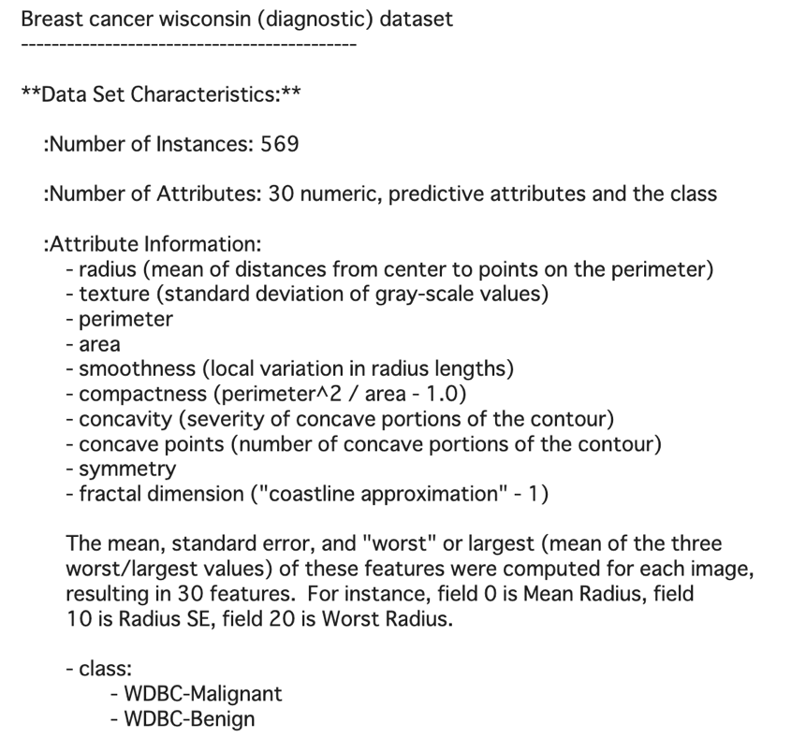
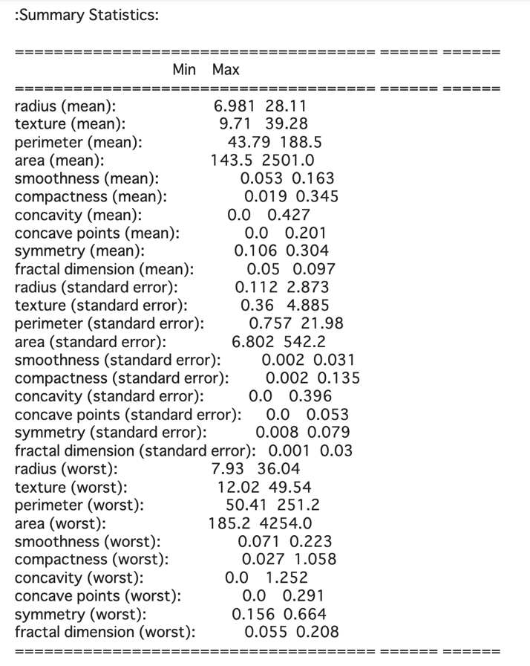
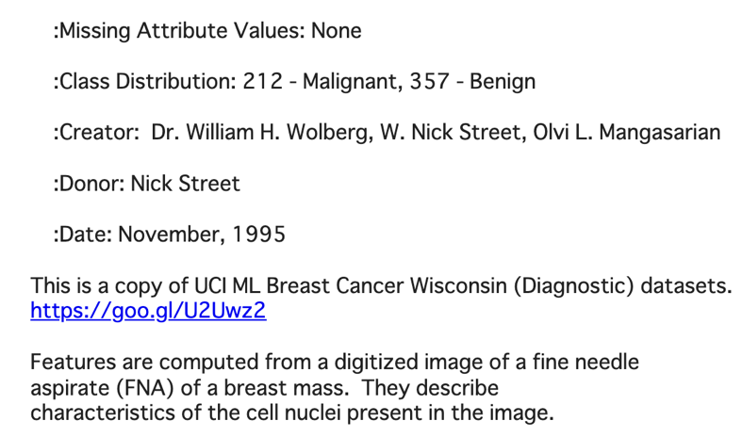
ロジスティック回帰分析
STEP0：事前準備
STEP1：データの用意
STEP2：学習モデルの選択
STEP3：データを入れて学習
STEP4：傾きと切片を求める
STEP5：予測を行う
STEP6：モデルの評価
STEP1： データの内容を調べる
bc.DESCR①
bc.DESCR②
bc.DESCR③

Slide 42
ロジスティック回帰分析
STEP0：事前準備
STEP1：データの用意
STEP2：学習モデルの選択
STEP3：データを入れて学習
STEP4：傾きと切片を求める
STEP5：予測を行う
STEP6：モデルの評価
STEP1： データの内容を調べる
bc.DESCR①
bc.DESCR②
このデータは UCI (カリフォルニア大学アーバイン校) ML(機械学習)用に提供されているウィスコンシン大学のBreast Cancer の診断のデータセットである
1995年11月のデータ
特徴量は乳房腫瘤の穿刺吸引（FNA）のデジタル化画像から計算
*穿刺吸引は腫瘍に細い針を刺して細胞を回収し、組織診を行うこと
bc.DESCR③

Slide 43
ロジスティック回帰分析
STEP0：事前準備
STEP1：データの用意
STEP2：学習モデルの選択
STEP3：データを入れて学習
STEP4：傾きと切片を求める
STEP5：予測を行う
STEP6：モデルの評価
STEP1： データの内容を調べる
bc.DESCR①
行は569人
30個の数値型の特徴量データがある
腫瘍細胞核のradius(半径)、texture(グレースケール値の標準偏差)、perimeter(周囲径)、area(面積)、smoothness(滑らかさ)、compactness(コンパクト度)、concavity(輪郭の凹部)、concave points(凹部の数)、symmetry(対称性)、fractal dimension(フラクタル次元の数値)
10個の変数について、それぞれ「平均値」「標準誤差」「最大値」の3つの変数を作成して、計30個
*標準誤差は 不偏分散/√n

Slide 44
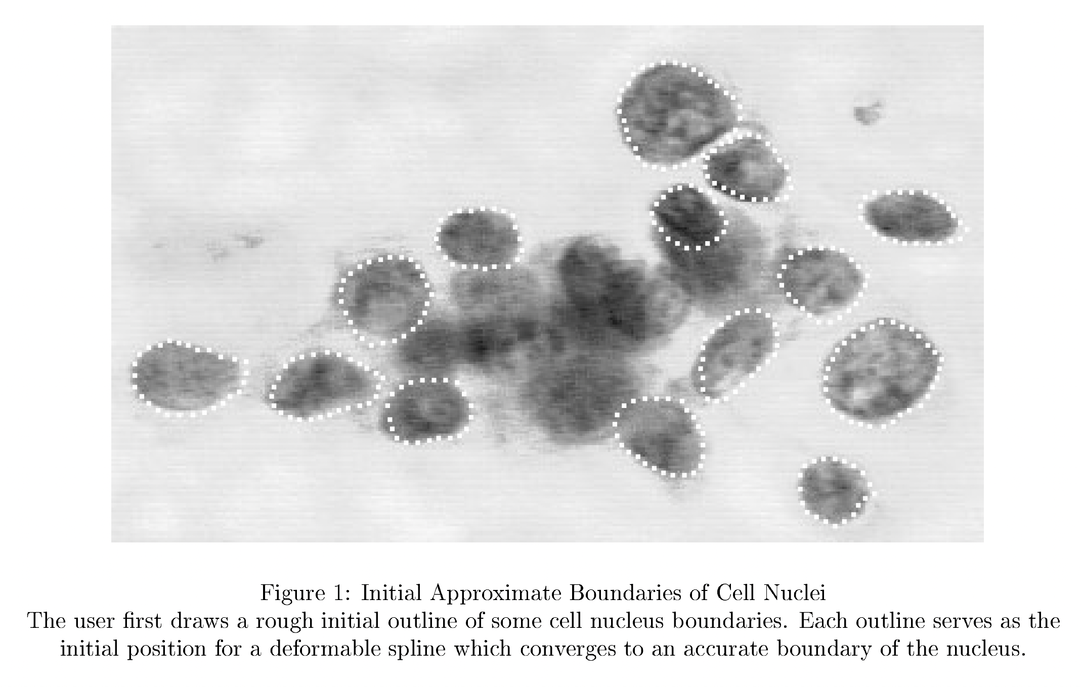
ロジスティック回帰分析
STEP0：事前準備
STEP1：データの用意
STEP2：学習モデルの選択
STEP3：データを入れて学習
STEP4：傾きと切片を求める
STEP5：予測を行う
STEP6：モデルの評価
STEP1： データの内容を調べる
30個の数値型の特徴量データがある
腫瘍細胞核のradius(半径)、texture(グレースケール値の標準偏差)、perimeter(周囲径)、area(面積)、smoothness(滑らかさ)、compactness(コンパクト度)、concavity(輪郭の凹部)、concave points(凹部の数)、symmetry(対称性)、fractal dimension(フラクタル次元の数値)
1993 W.N. Street, W.H. Wolberg and O.L. Mangasarian Nuclear feature extraction for breast tumor diagnosis IS&T/SPIE 1993 International Symposium on Electronic Imaging: Science and Technology, volume 1905, pages 861-870, San Jose, CA, 1993. Figure1 引用

Slide 45
ロジスティック回帰分析
STEP0：事前準備
STEP1：データの用意
STEP2：学習モデルの選択
STEP3：データを入れて学習
STEP4：傾きと切片を求める
STEP5：予測を行う
STEP6：モデルの評価
STEP1： データの内容を調べる
bc.DESCR②
それぞれの変数の最小値と最大値の記述
bc.DESCR③
正解値は
212人がMalignant(悪性, がん)、
357人がBenign(良性)
colab

Slide 46

ロジスティック回帰分析
STEP0：事前準備
STEP1：データの用意
STEP2：学習モデルの選択
STEP3：データを入れて学習
STEP4：傾きと切片を求める
STEP5：予測を行う
STEP6：モデルの評価
STEP1： データの内容を調べる
569個の腫瘍のデータ
細胞核の特徴
半径：8
面積：200
滑らかさ：0.100
・・・
target：0
30個の特徴量(data)
乳房腫瘤の穿刺吸引（FNA）のデジタル化画像
正解値（target)
良性腫瘍か悪性腫瘍(がん)かの診断
良性腫瘍が1,悪性腫瘍が0
腫瘍が良性か悪性かを、細胞診のデータで予測するモデルを作成する

Slide 47
演習10：課題
Webclassで課題を提出してください。締め切りは2024/01/31 23:59まで
dmデータをtrain_test_split()を使って、データを分割してください。その際、test_sizeを15%に設定し、乱数シード値を自分の学籍番号の下四桁(“1234”,”0058”など)にしてデータを作成するコードを記載してください。
(1)のデータセットで全ての特徴量を使用して重回帰を行ってください。(コードを記載してください)
決定係数 R² を回答してください。（出力結果)
bcデータの正解値=1の時、腫瘍は良性ですか悪性ですか？

